Slide 1
인터넷 프로그래밍 최종 제작 PPT
20151654 신우진

Slide 2
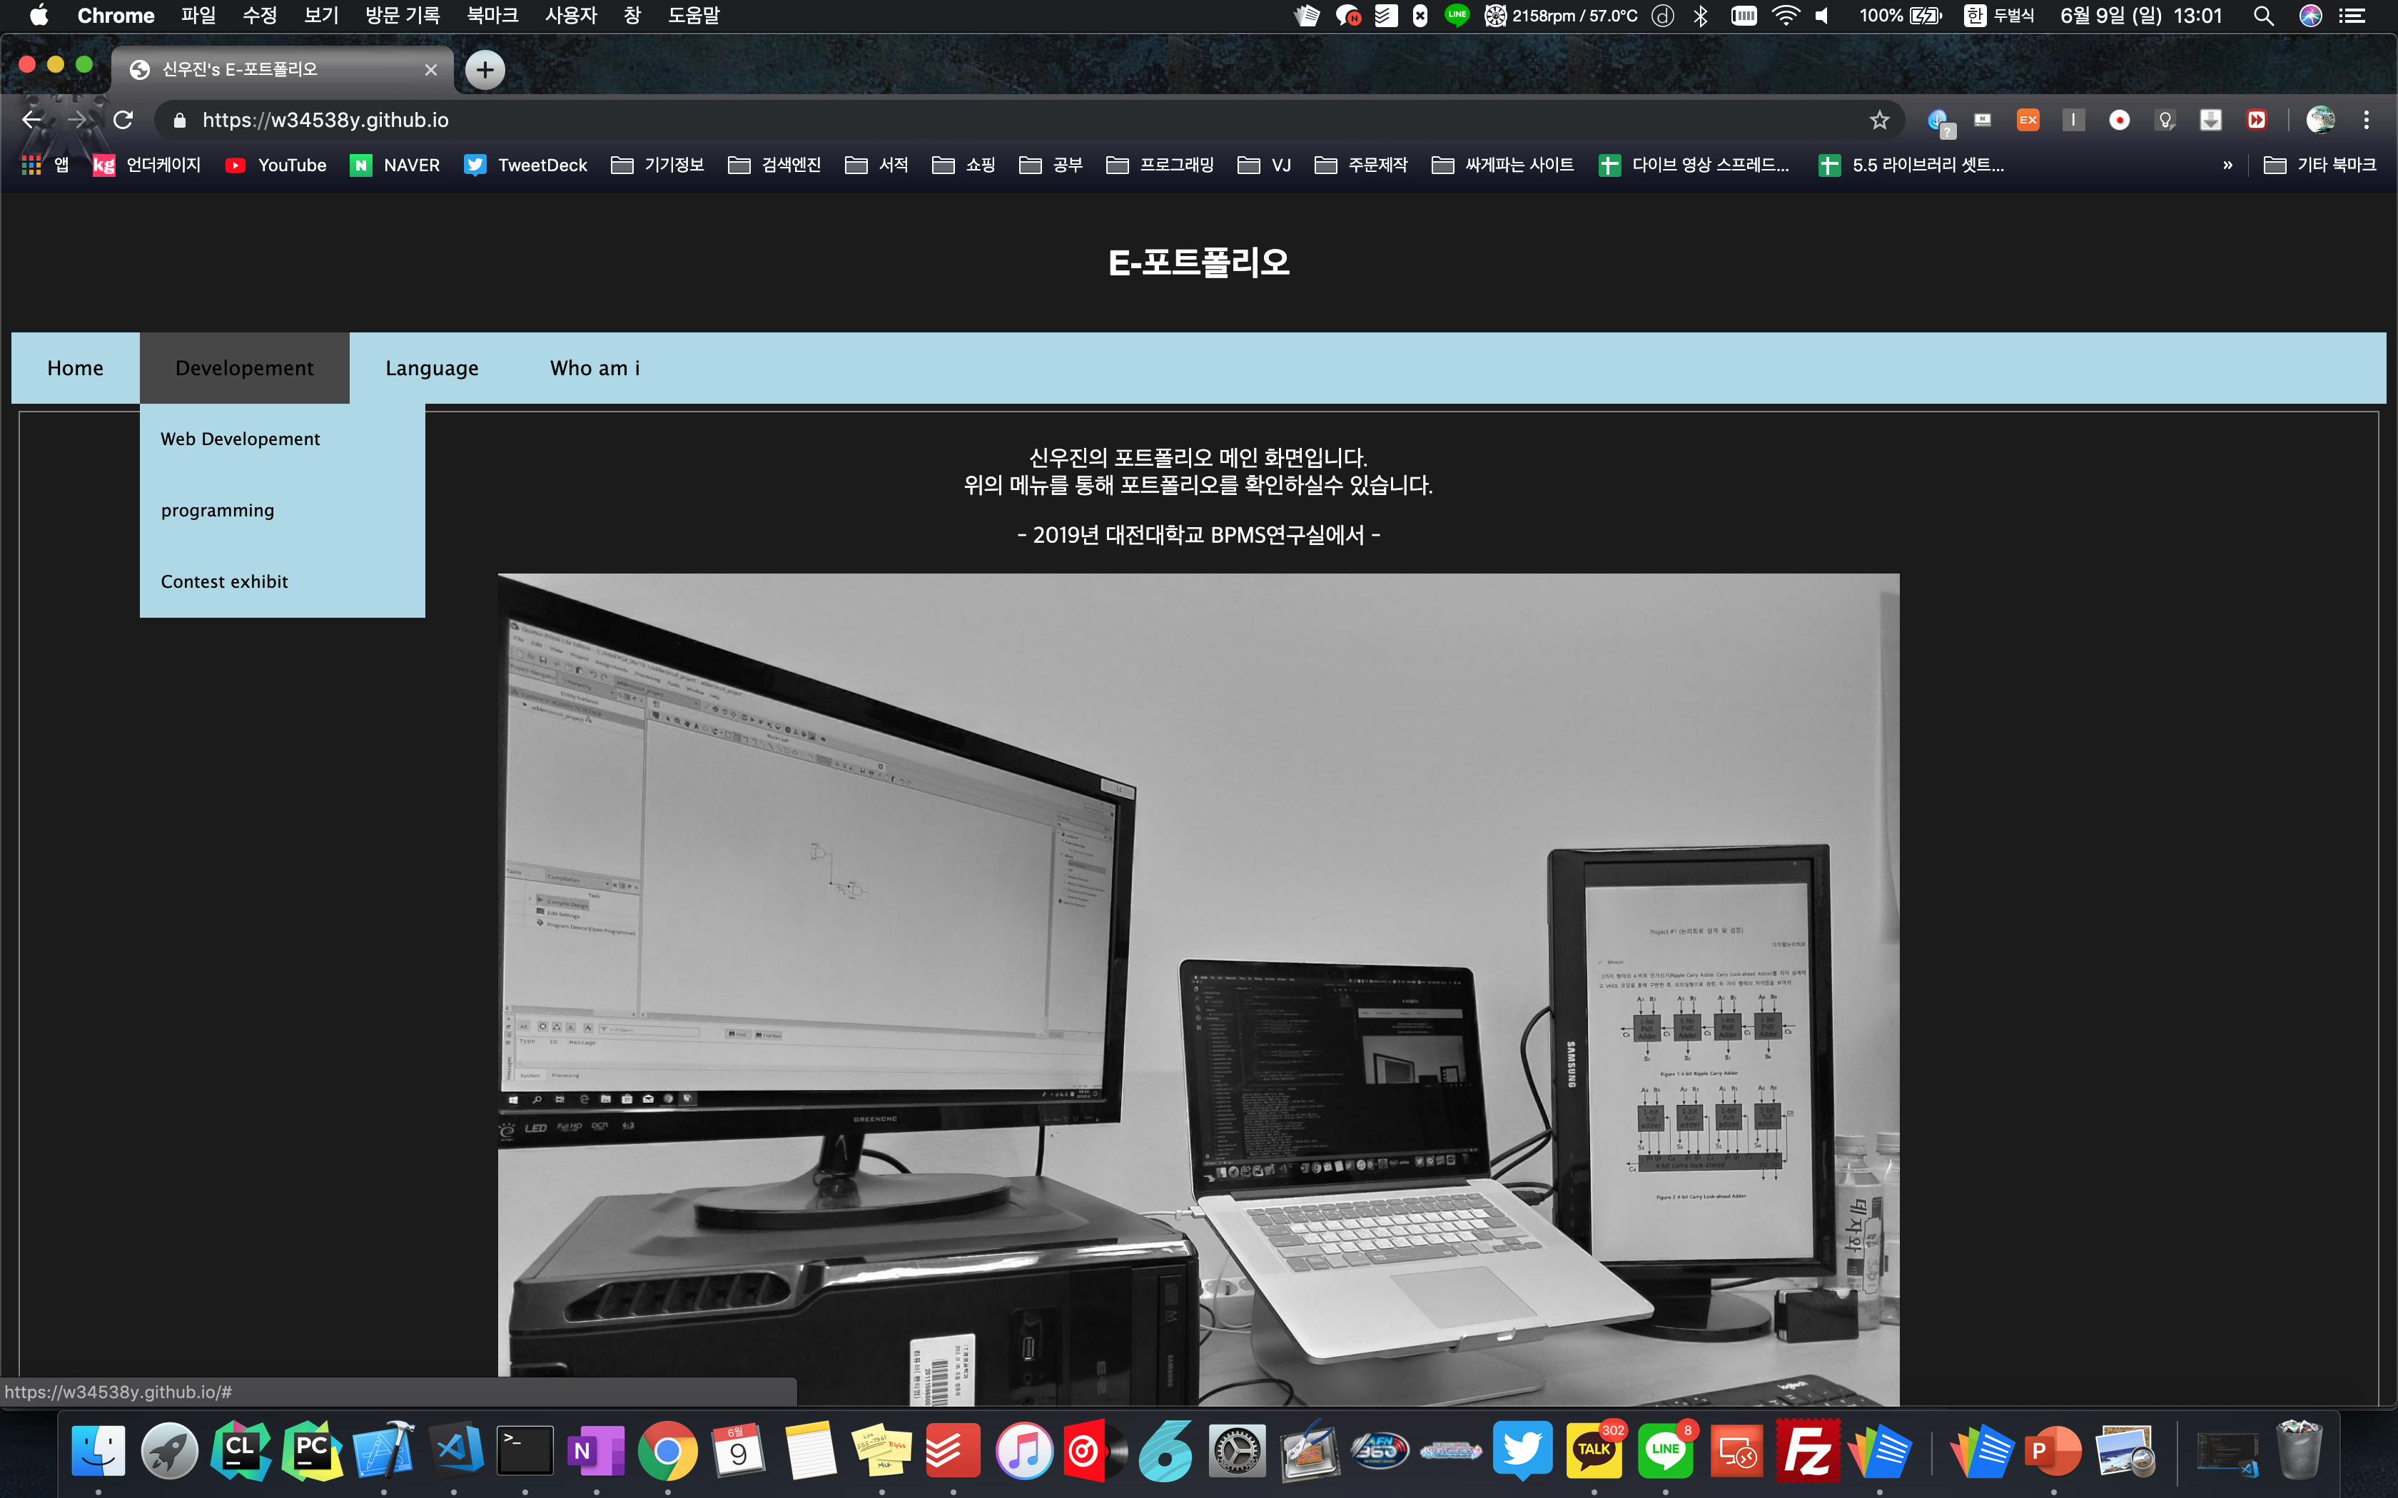
Home 화면
메인화면으로써
특별한 기능은 없으나
인사말로 맞이하는 페이지

Slide 3
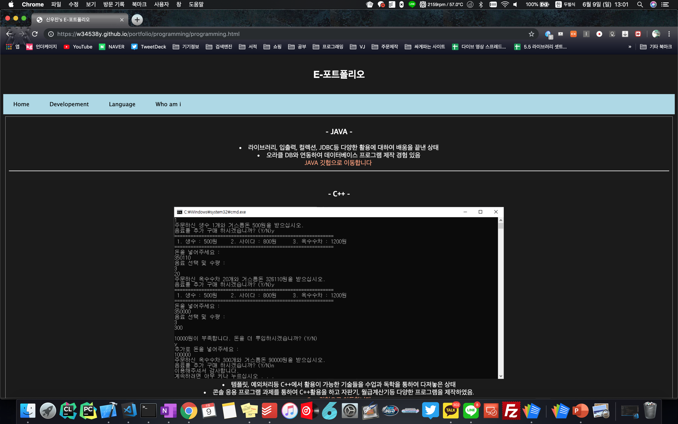
programming 화면
현재까지 배운 프로그래밍 언어들을 정리하여 깃헙에서 확인할 수 있게 정리해놓은 페이지

Slide 4
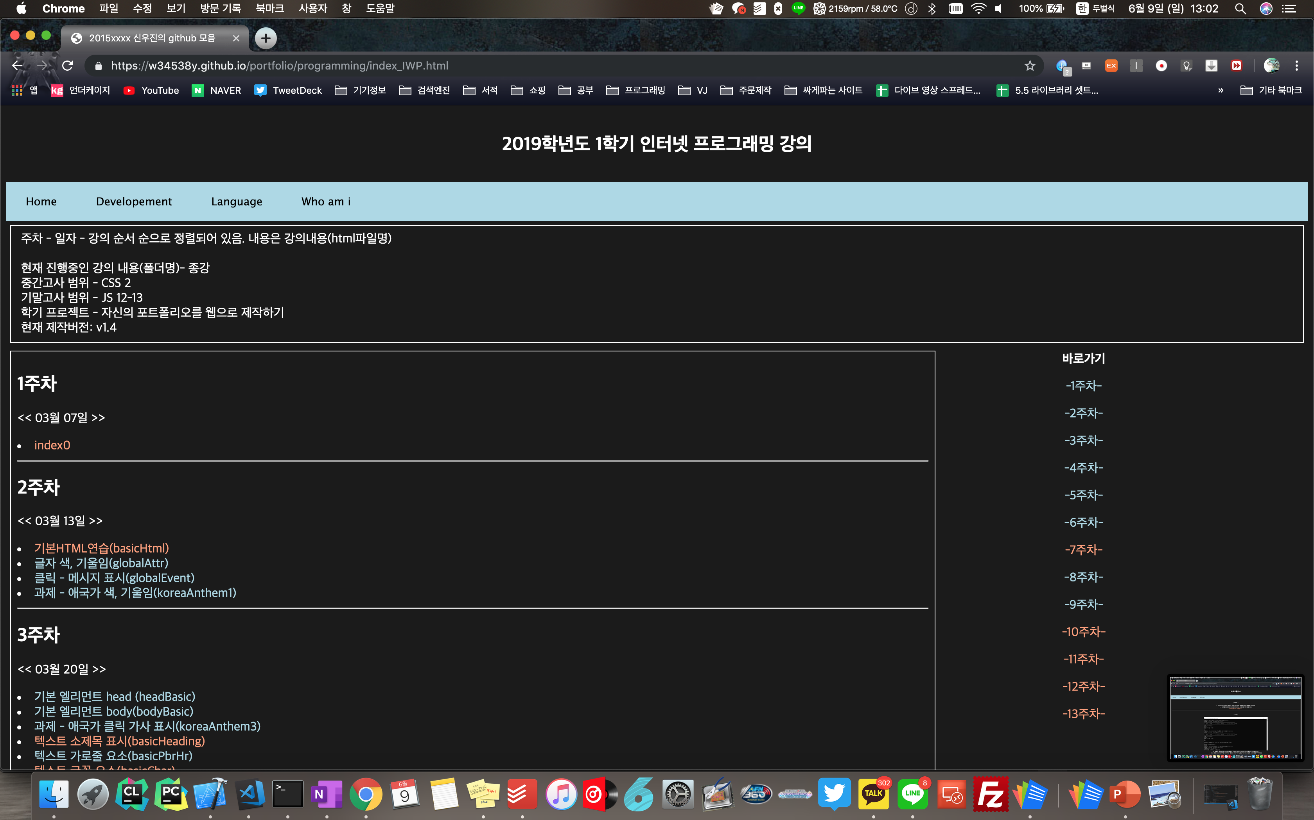
Web develope 화면
인터넷 프로그래밍 수업을 정리해놓은 페이지
Nav에 각종 정보를 작성해놓고 그 아래로 주차별로 내용을 정리해놓음

Slide 5
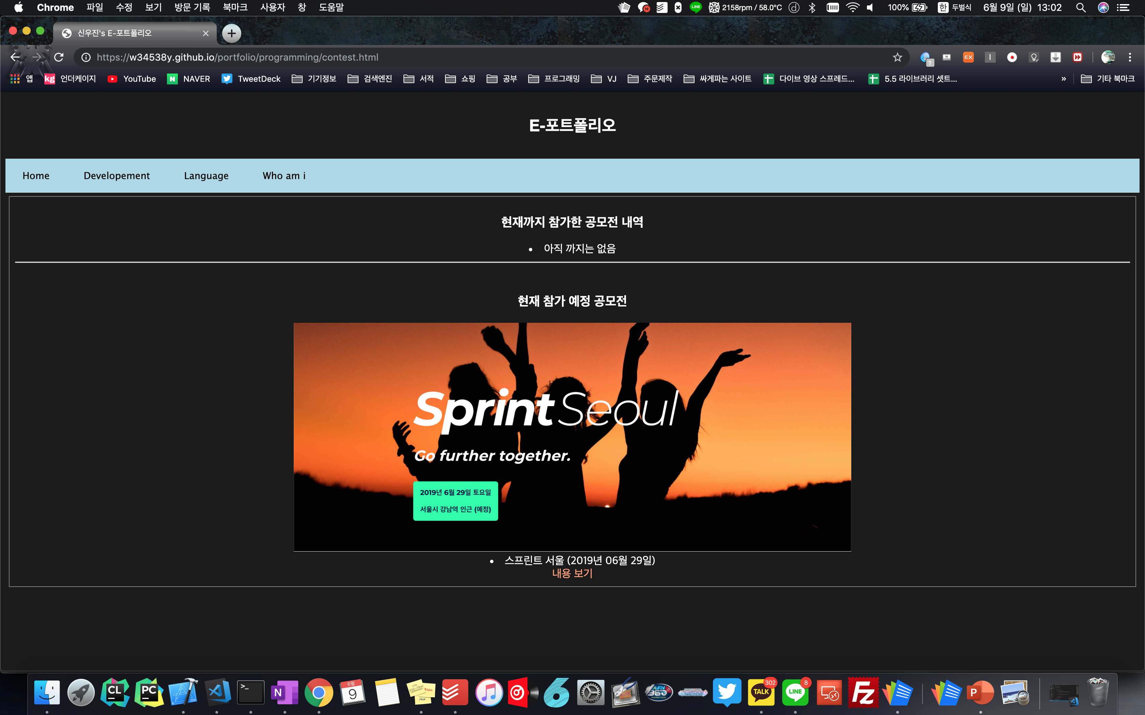
Contest 화면
참여한 공모전과 참여예정인 공모전을 소개한 페이지
자세한 설명은 홈페이지에서 정확하게 확인할수 있게

Slide 6
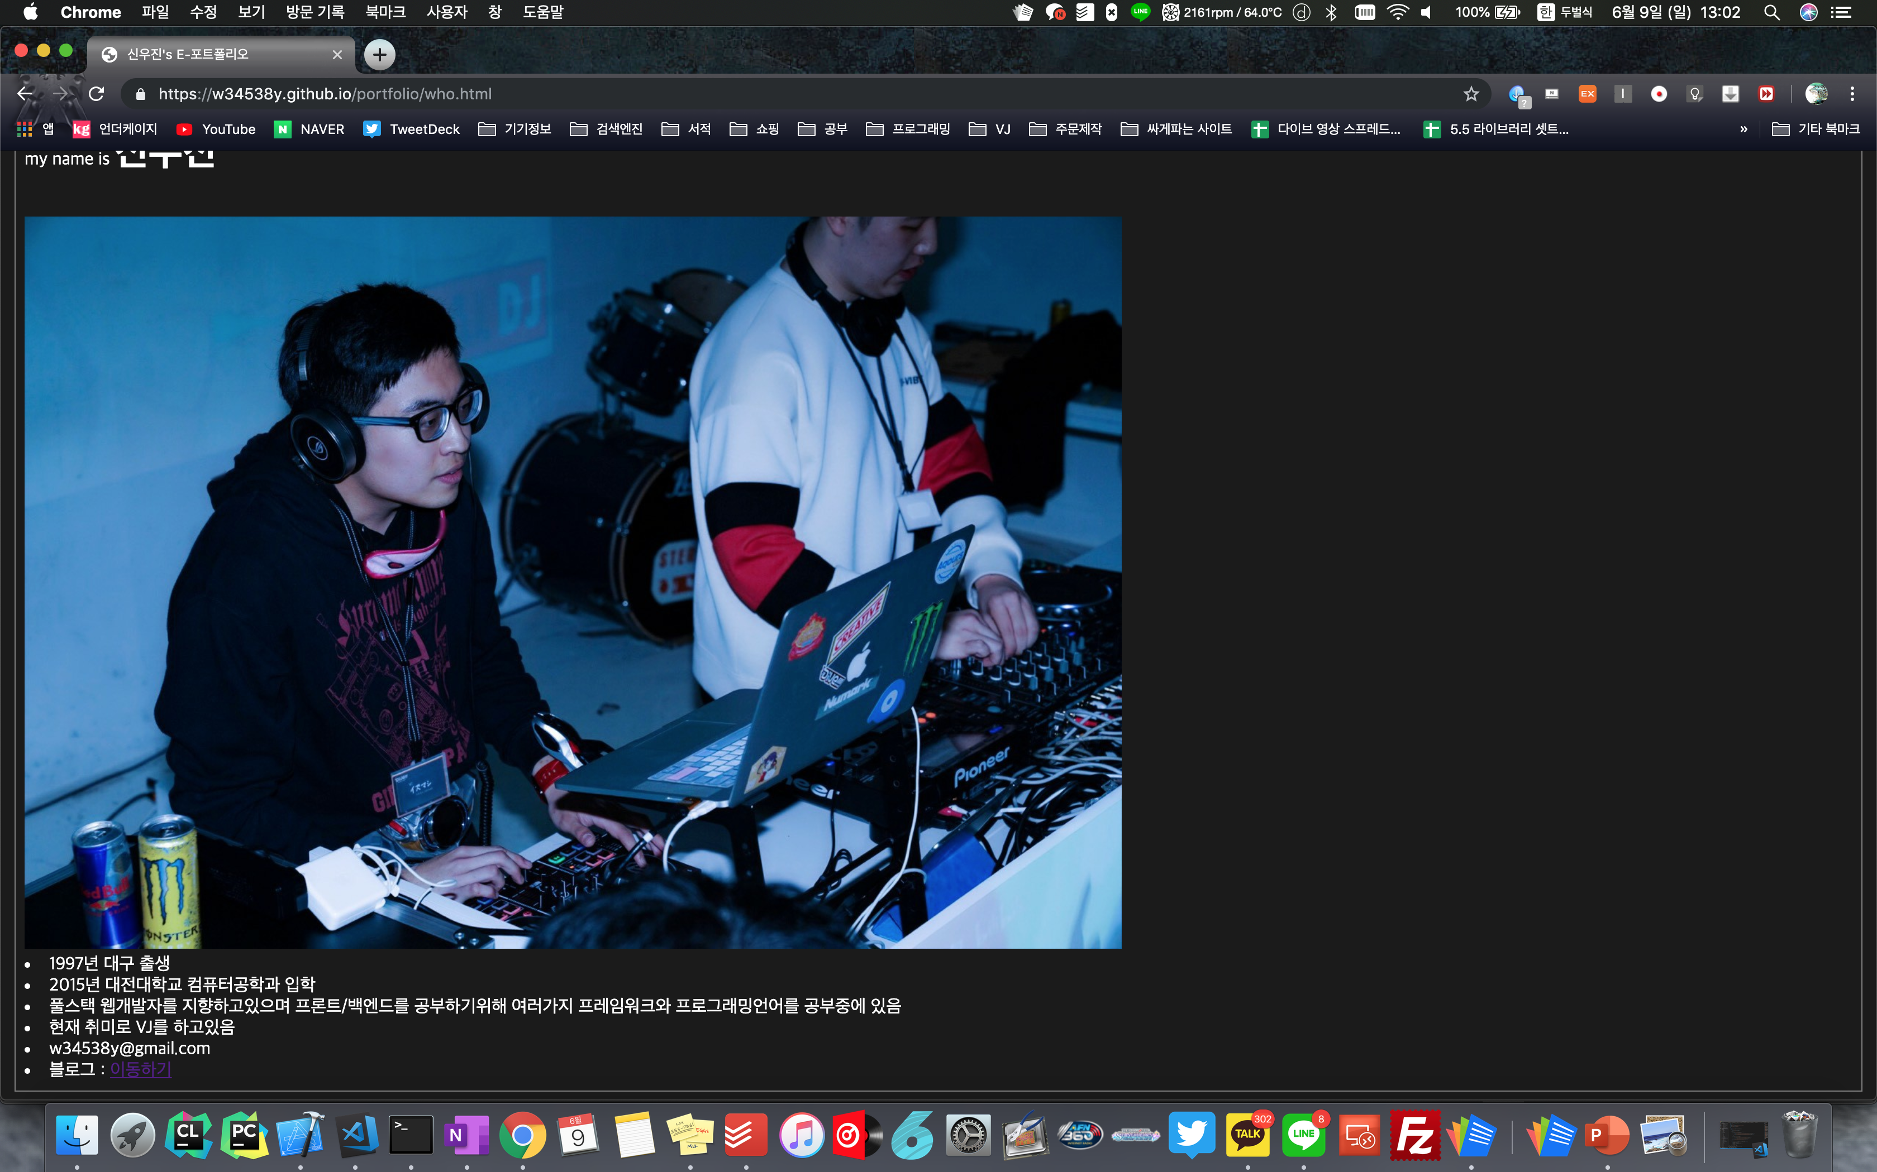
who 화면
자기소개를 써놓은 페이지
간략하게 소개를 해놓고 연락처를 기재해놓았음

Slide 7
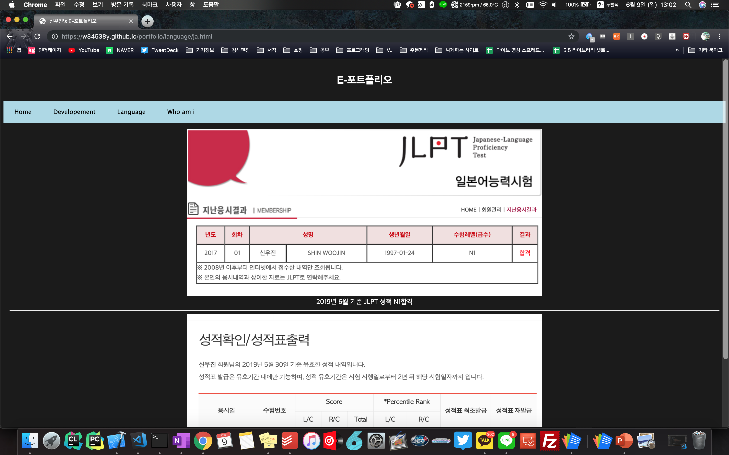
ja 화면
일본어 자격증 수료한것을 기재해놓은 페이지

Slide 8
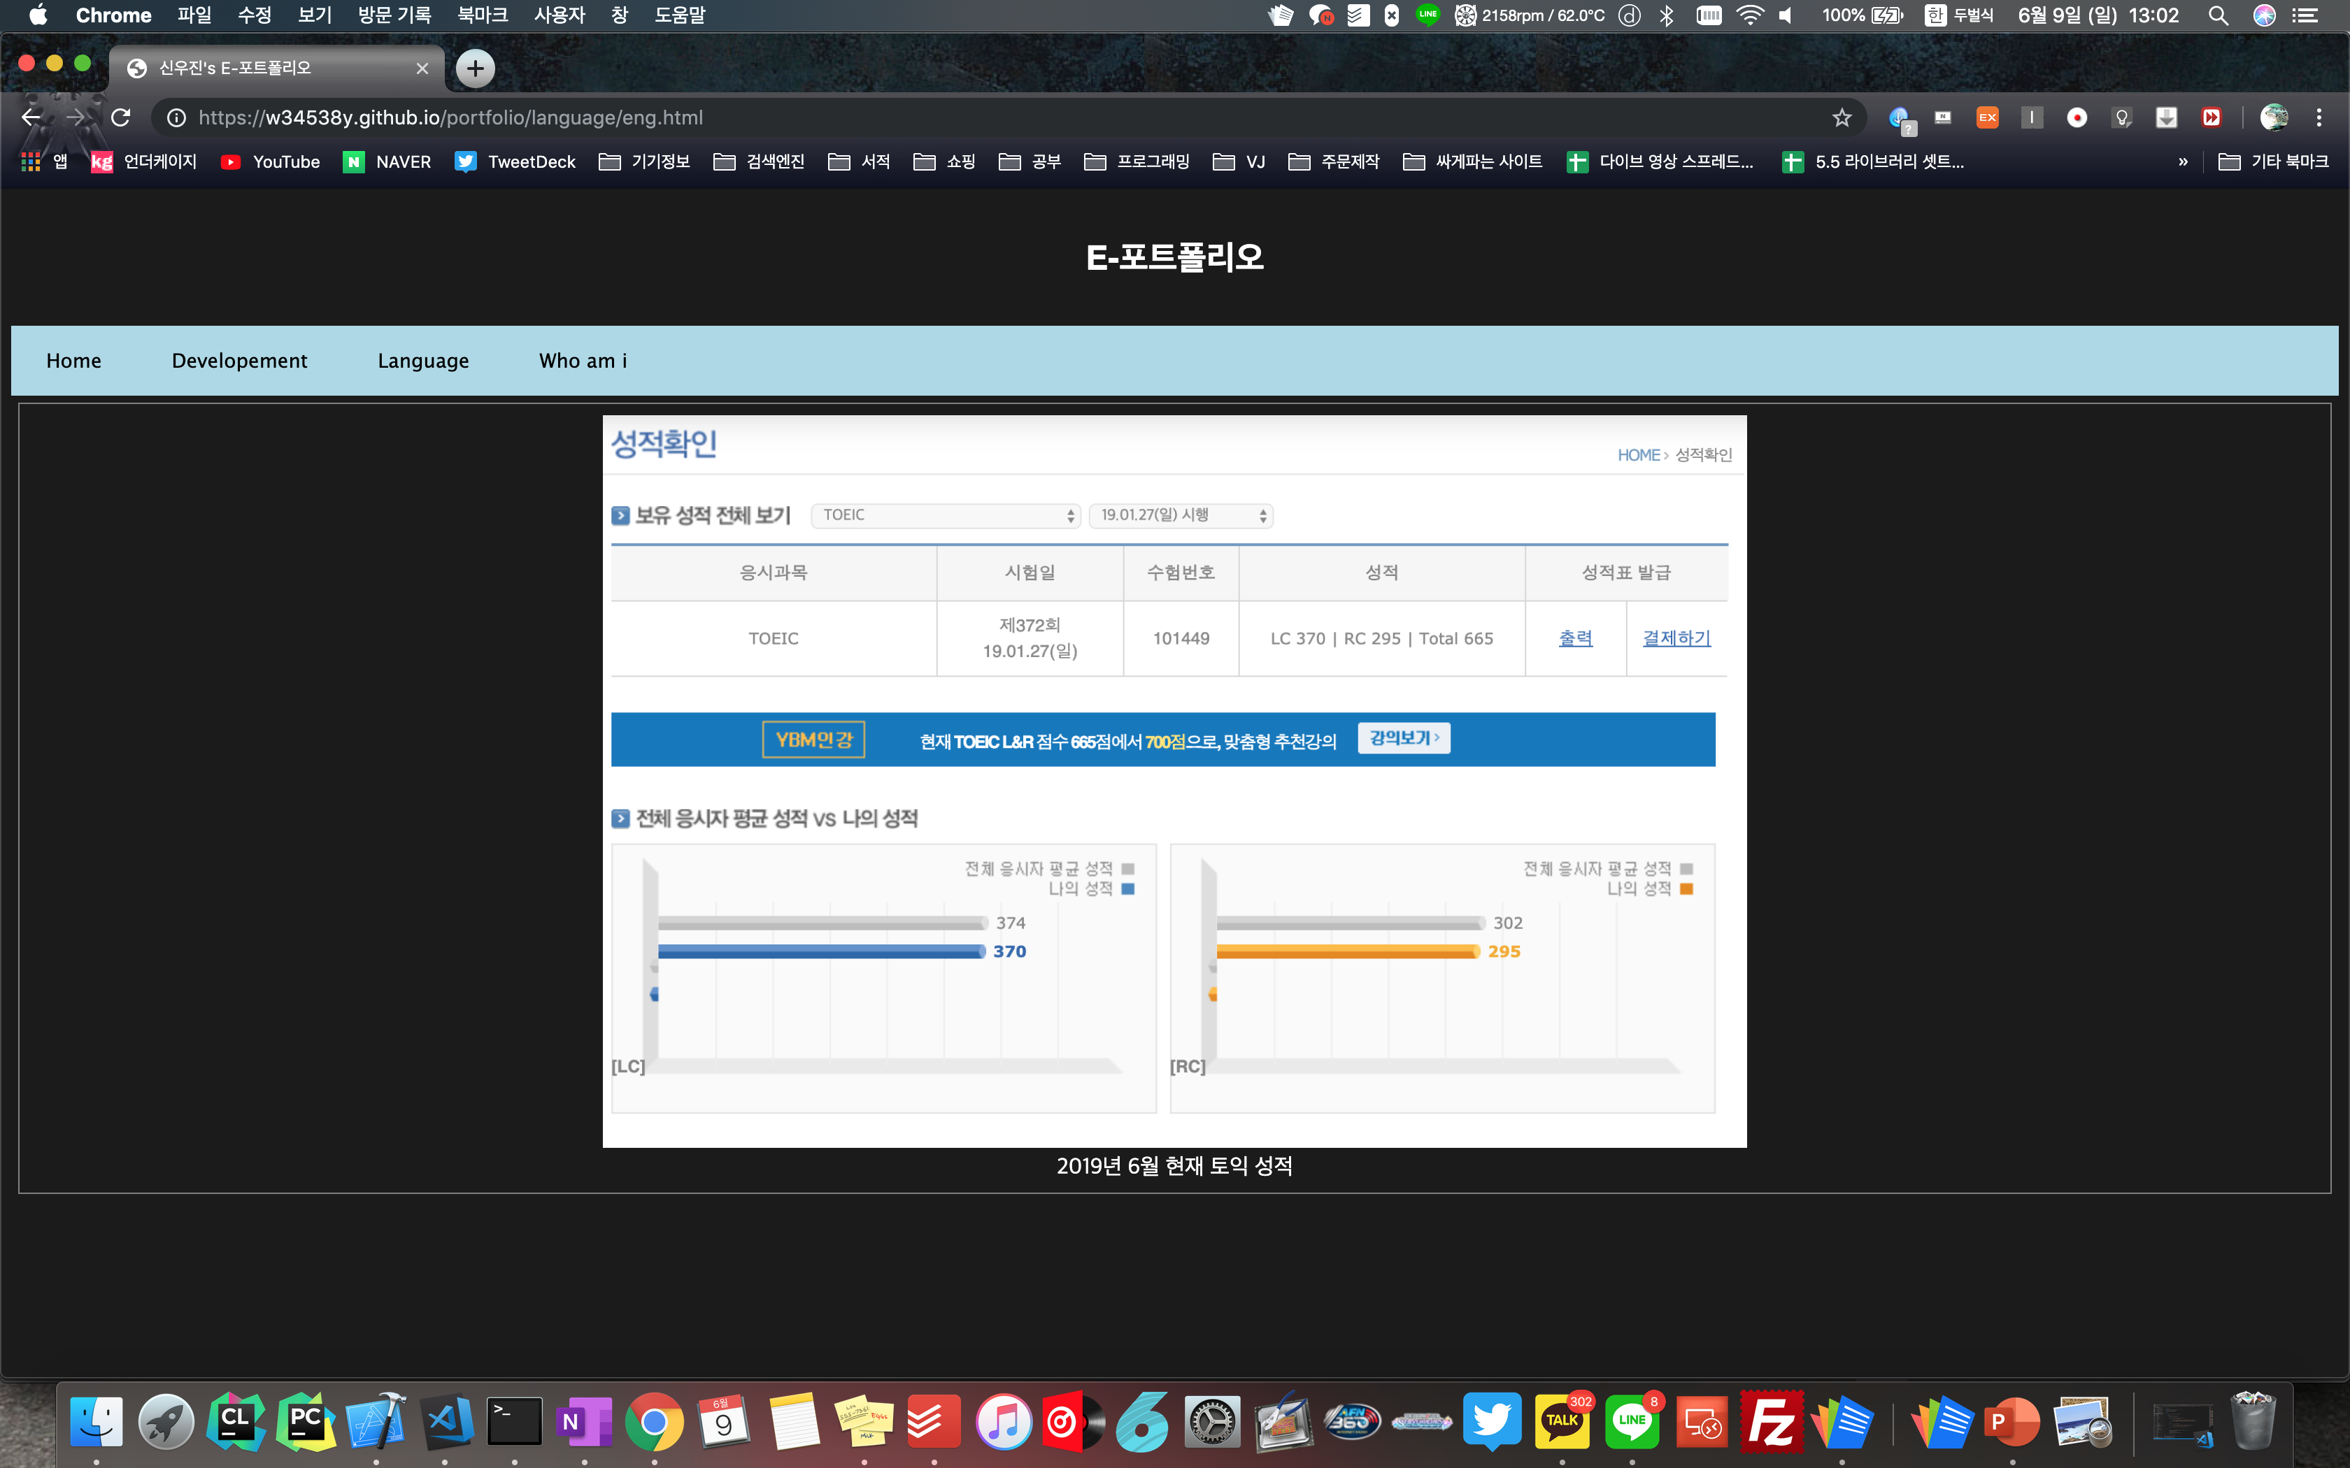
eng 화면
토익 성적을 기재해놓은 페이지

